Slide 1
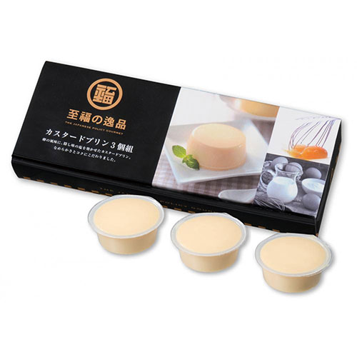
【提案書】
至福の逸品 カスタードプリン3個組 ※税率8％
特徴
素材に拘り丁寧に作られた、なめらかさとコクのあるカスタードプリン。至福の逸品シリーズらしい高級感のあるパッケージデザインで贈答用からイベント特典用まで、幅広くご利用いただけます。
商品写
納期
納期スペース
仕様
包装：化粧箱入り
注意事項：賞味期間：365日間(常温)
備考：<セット内容> カスタードプリン70g×3個
お見積
お見積りスペース

